Slide 1
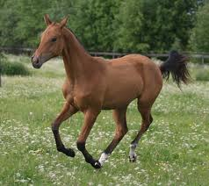
Жылқы.

Slide 2
Орындаған: №16 ЖББ ОМ
5 А сынып оқушысы
Аристанова Ақбота

Slide 3
Жылқы.

Slide 4
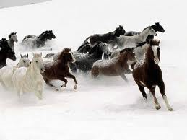
Жылқы түрлері.

Slide 5
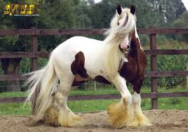
Тинкер жылқысы.

Slide 6
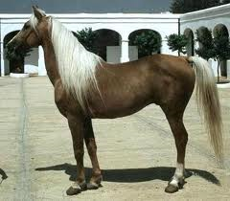
Бербер жылқысы.

Slide 7
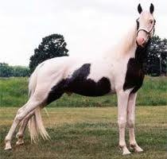
Американдық жылқы.

Slide 8
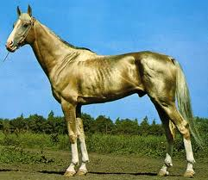
Ахалтекин жылқысы.

Slide 9
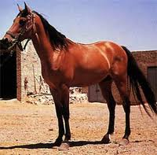
Араб жылқысы.

Slide 10
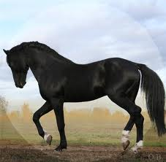
Орыс жылқысы.

Slide 11
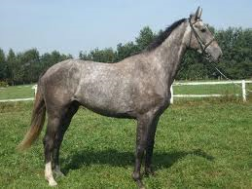
Жүйрік жылқы.

Slide 12
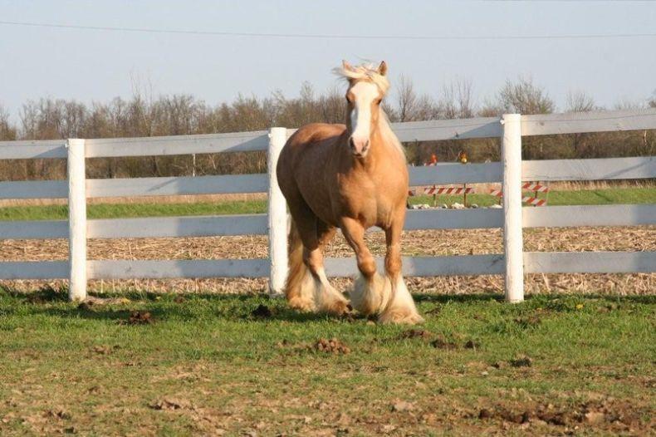
Әдемі жылқылар.

Slide 13
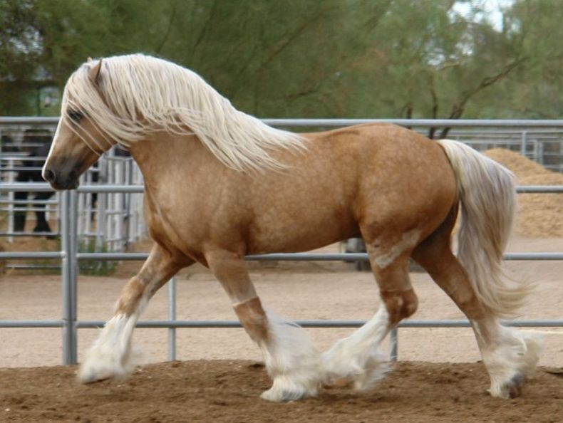

Slide 14
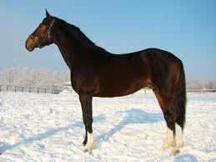
Жүлдегер жылқы.

Slide 15
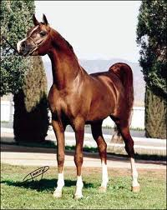
Ветфальд жылқысы.

Slide 16
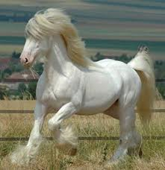
Булон жылқысы.

Slide 17
Орындаған Аристанова Ақбота.

